Slide 1




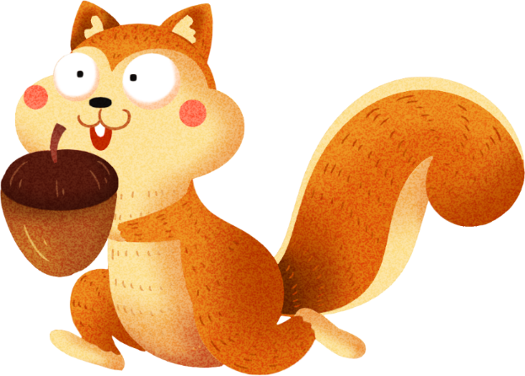







Luyện từ và câu
VỊ NGỮ
trong câu kể
AI LÀM GÌ?

Slide 2
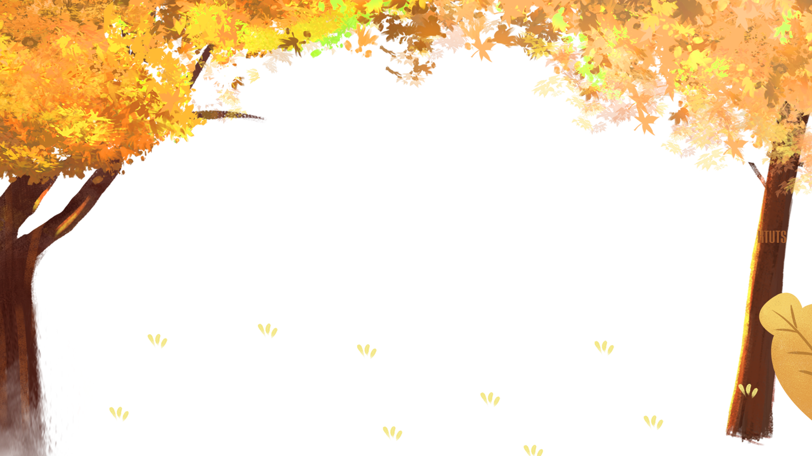


KHỞI ĐỘNG

Slide 3
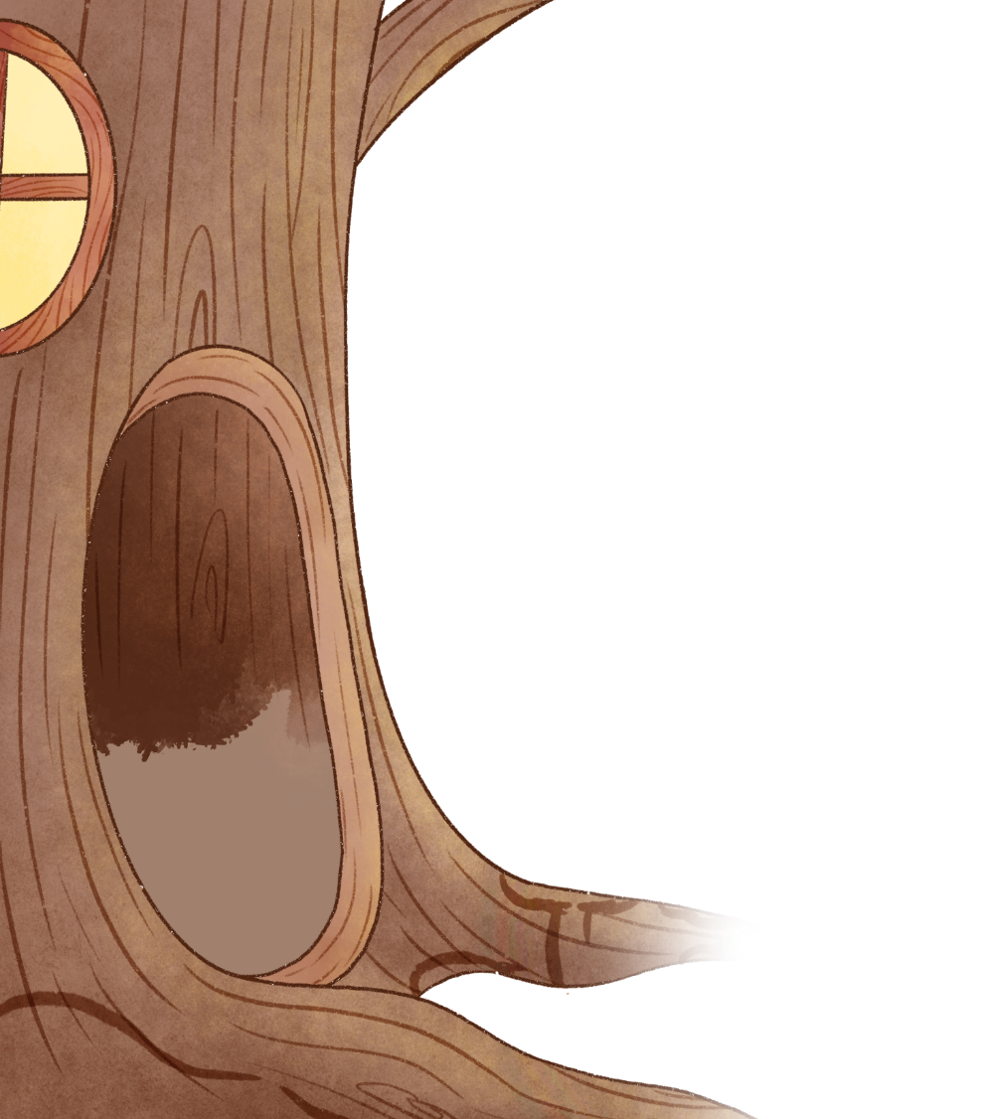
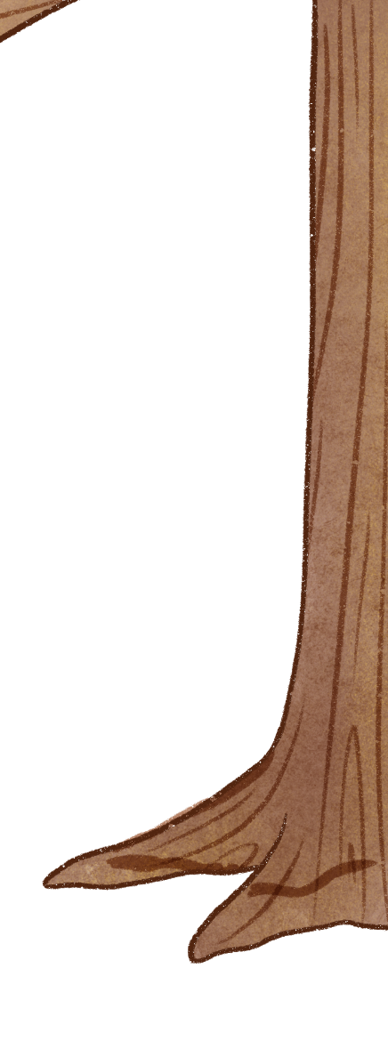

HẠT DẺ CỦA TÔI!

Slide 4

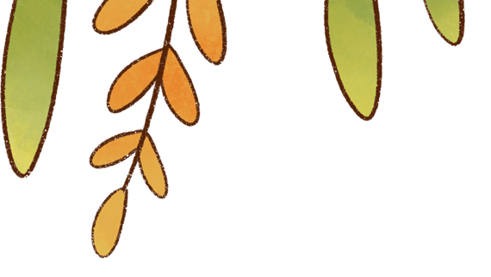

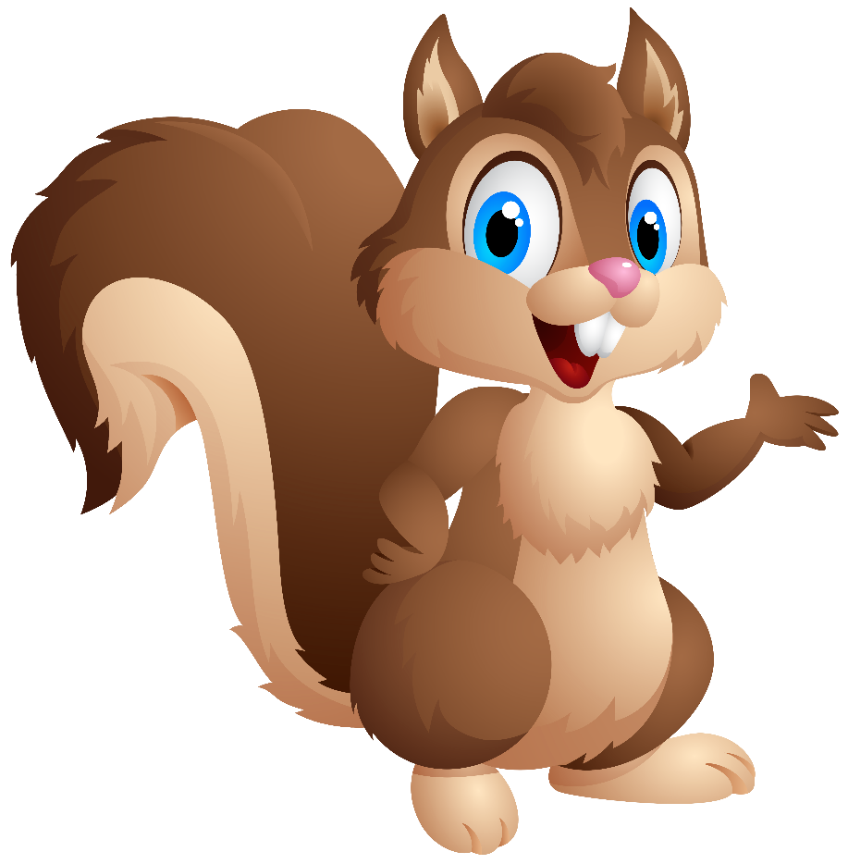
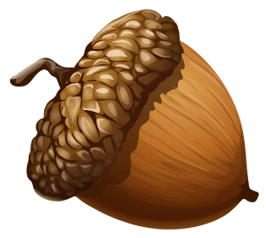

Câu kể Ai làm gì? thường gồm
những bộ phận nào?
Chủ ngữ và
trạng ngữ
Chủ ngữ và
vị ngữ

Slide 5
Vị ngữ trong câu kể
Ai làm gì? trả lời
cho câu hỏi nào?
Ai (con gì, cái gì)?
Làm gì?

Slide 6

Vị ngữ trong câu “Nam học bài.” gồm những từ nào?
học bài
Nam
Hãy xác định
từ loại của vị ngữ.

Slide 7
Luyện từ và câu
VỊ NGỮ
trong câu kể
AI LÀM GÌ?

Slide 8
KHÁM PHÁ

Slide 9




I. Nhận xét:
Đọc đoạn văn sau và trả lời câu hỏi:
Hàng trăm con voi đang tiến về bãi. Người các buôn làng kéo về nườm nượp. Mấy anh thanh niên khua chiêng rộn ràng. Các bà đeo những vòng bạc, vòng vàng. Các chị mặc những chiếc váy thêu rực rỡ. Hôm nay, Tây Nguyên thật tưng bừng.
Theo Lê Tấn
2. Xác định vị ngữ trong mỗi câu vừa tìm được.
1.Tìm các câu kể Ai làm gì? Trong đoạn văn trên.

Slide 10
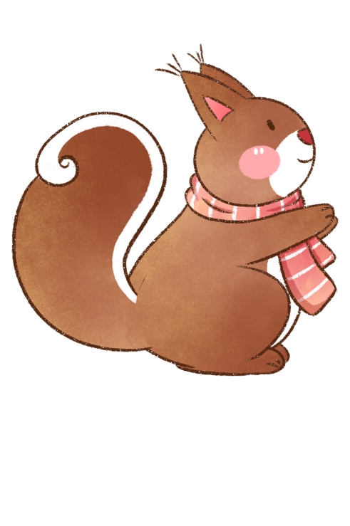

I. Nhận xét:
2. Xác định vị ngữ trong mỗi câu vừa tìm được.
Hàng trăm con voi đang tiến về bãi.
Người các buôn làng kéo về nườm nượp.
Mấy anh thanh niên khua chiêng rộn ràng.

Slide 11
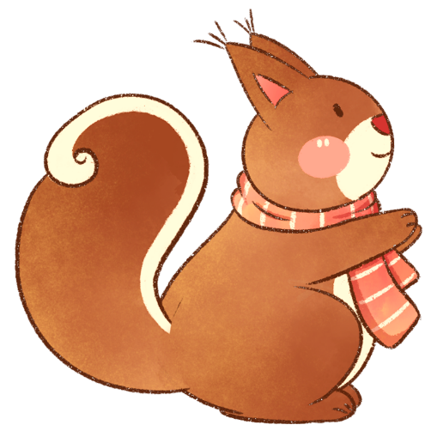

Cho biết vị ngữ trong các câu trên do từ ngữ nào tạo thành?
Do danh từ và các từ kèm theo nó (cụm danh từ) tạo thành.
b) Do động từ và các từ kèm theo nó (cụm động từ) tạo thành.
c) Do tính từ và các từ kèm theo nó (cụm tính từ) tạo thành.

Slide 12
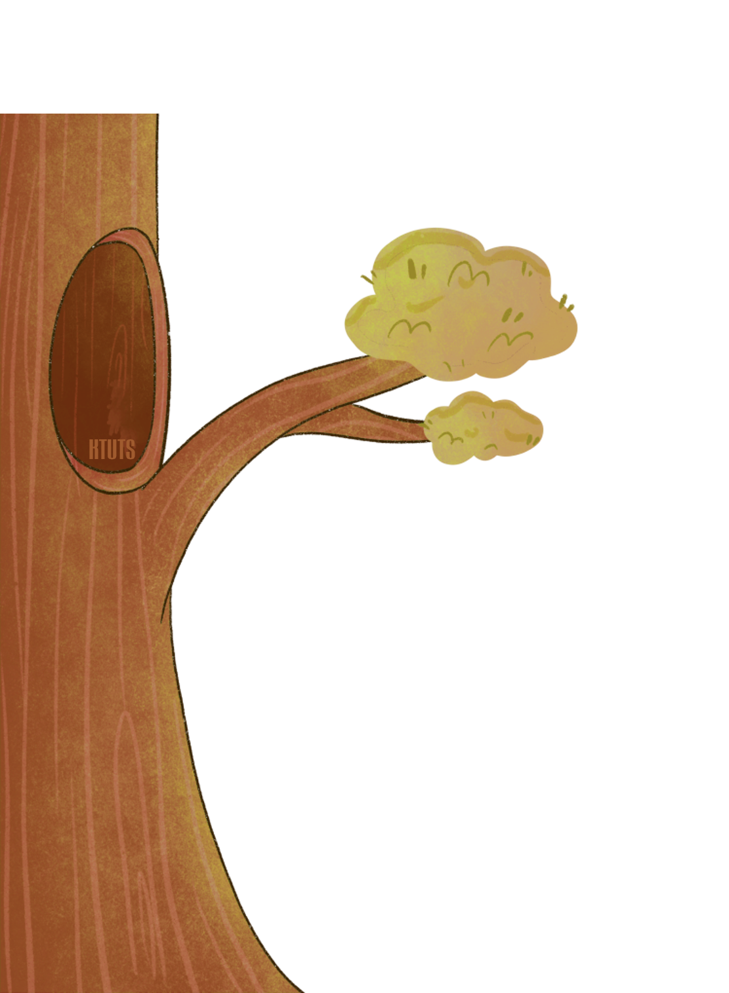

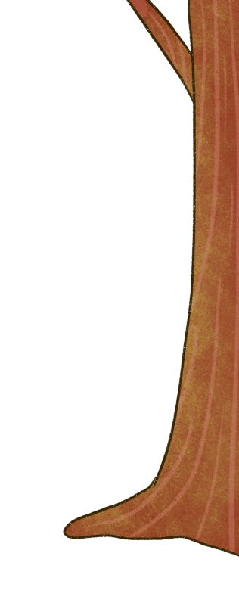

GHI NHỚ
1. Vị ngữ trong câu kể Ai làm gì ? nêu lên hoạt động của người, con vật (hoặc đồ vật, cây cối được nhân hóa).
2. Vị ngữ có thể là:
- Động từ.
- Động từ kèm theo một số từ ngữ phụ thuộc (cụm động từ).
KTUTS

Slide 13
LUYỆN TẬP

Slide 14
Bài 1. Đọc và trả lời câu hỏi :
Cả thung lũng giống như một bức tranh thuỷ mặc. Những sinh hoạt của ngày mới bắt đầu. Thanh niên đeo gùi vào rừng. Phụ nữ giặt giũ bên những giếng nước. Em nhỏ đùa vui trước nhà sàn. Các cụ già chụm đầu bên những ché rượu cần. Các bà, các chị sửa soạn khung cửi.
Theo Đình Trung

Slide 15
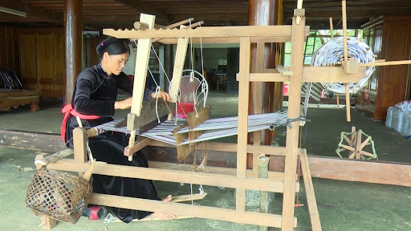
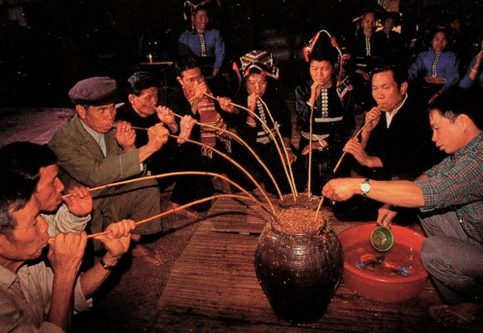
Khung cửi
Rượu cần

Slide 16
Bài 1: Đọc và trả lời câu hỏi :
Cả thung lũng giống như một bức tranh thuỷ mặc. Những sinh hoạt của ngày mới bắt đầu. Thanh niên đeo gùi vào rừng. Phụ nữ giặt giũ bên những giếng nước. Em nhỏ đùa vui trước nhà sàn. Các cụ già chụm đầu bên những ché rượu cần. Các bà, các chị sửa soạn khung cửi.
Theo Đình Trung
1.Tìm các câu kể Ai làm gì? Trong đoạn văn trên.

Slide 17
2. Xác định vị ngữ trong mỗi câu vừa tìm được.
1/ Thanh niên đeo gùi vào rừng.
2/ Phụ nữ giặt giũ bên những giếng nước.
3/ Em nhỏ đùa vui trước nhà sàn.
4/ Các cụ già chụm đầu bên những ché rượu cần.
5/ Các bà, các chị sửa soạn khung cửi.

Slide 18

Bài 2: Ghép các từ ngữ ở cột A với các từ ngữ ở cột B để tạo thành câu Ai làm gì?
A |  |  | B
Đàn cò trắng |  |  | kể chuyện cổ tích.
Bà em |  |  | giúp dân gặt lúa.
Bộ đội |  |  | bay lượn trên cánh đồng.

Slide 19
VẬN DỤNG

Slide 20


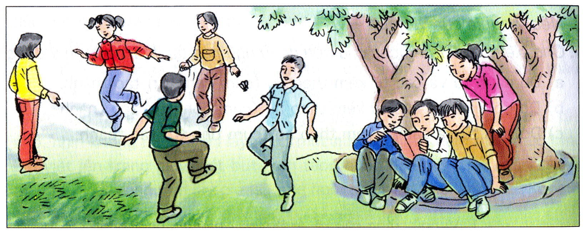

Bài 3: Quan sát tranh vẽ dưới đây rồi nói từ 3 đến 5 câu kể Ai làm gì? miêu tả hoạt động của các nhân vật trong tranh.

Slide 21
GHI NHỚ
1. Vị ngữ trong câu kể Ai làm gì ? nêu lên hoạt động của người, con vật (hoặc đồ vật, cây cối được nhân hóa).
2. Vị ngữ có thể là:
- Động từ.
- Động từ kèm theo một số từ ngữ phụ thuộc (cụm động từ).

Slide 22
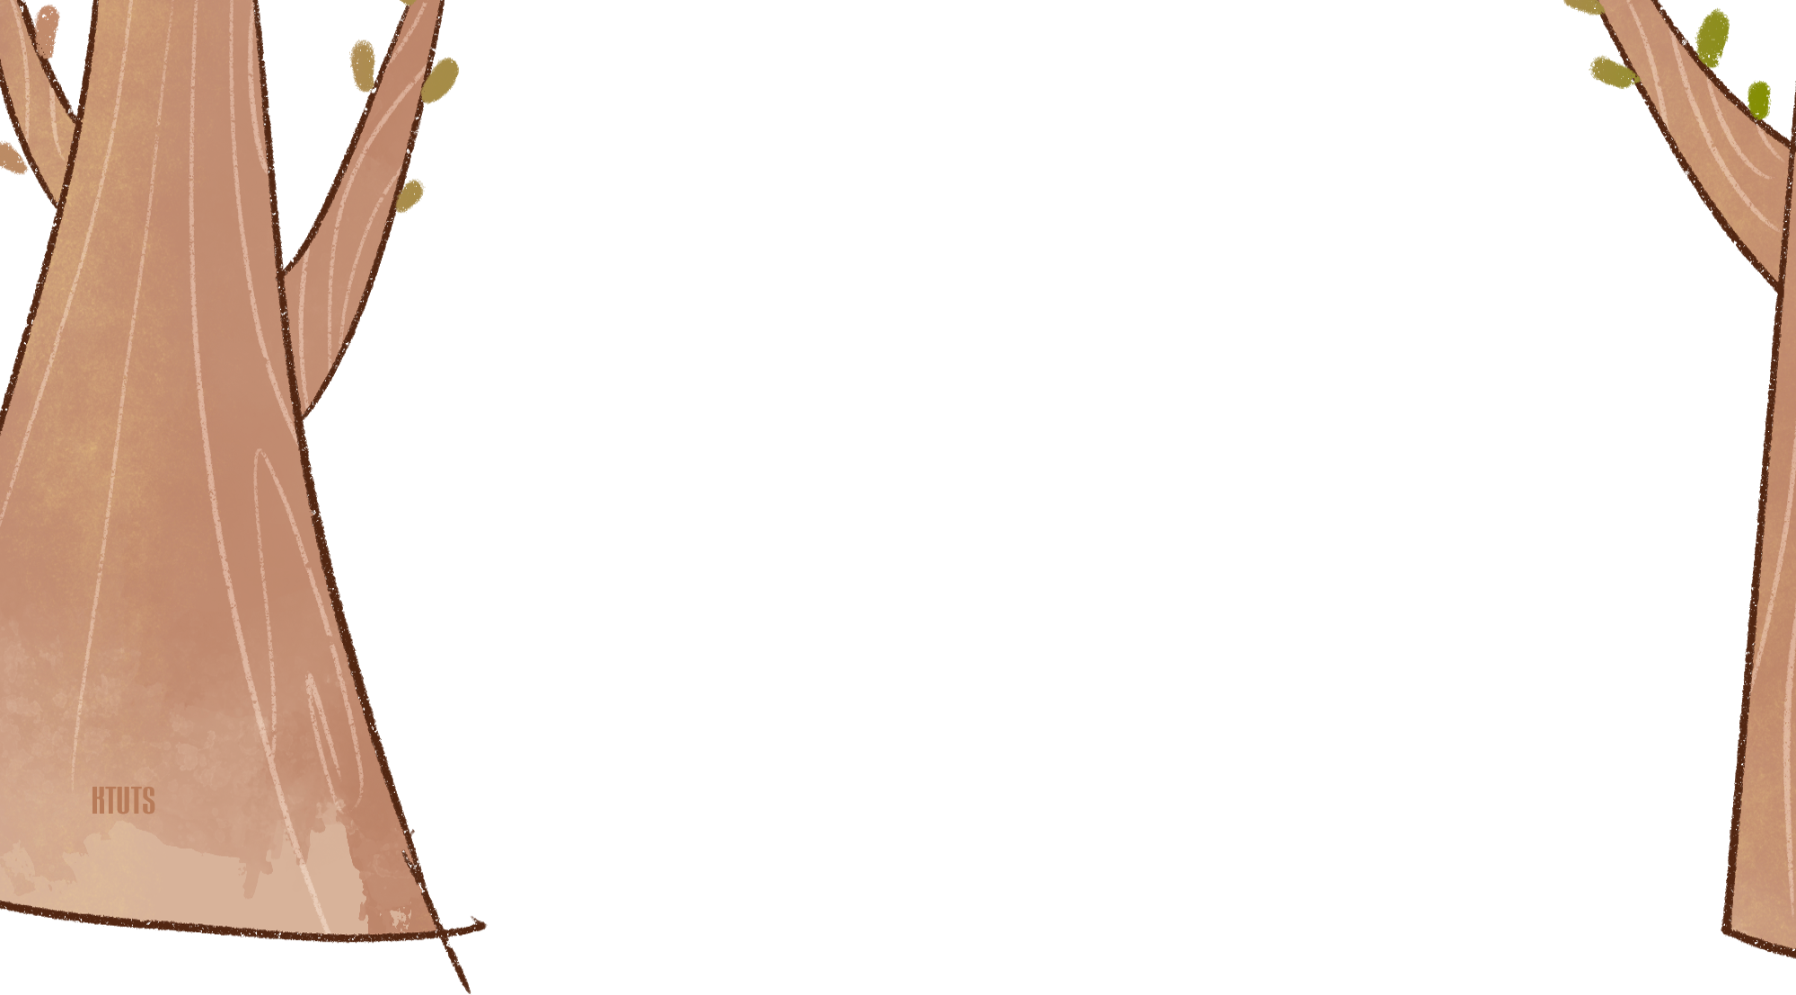








DẶN DÒ

Slide 23
Chào
tạm biệt

